Slide 1
Великая Отечественная Война

Slide 2
Я Растворова Полина хочу рассказать о своем прадедушке который участвовал в Великой Отечественной Войне (1941-1945).

Slide 3
Дорогами войны.
Соломатов Сергей Егорович родился 16 октября 1924 года, умер 14 января 1993 года. Сергей Егорович родился и вырос в деревне Тигино. Его мать зовут Соломатова Евдокия Сергеевна. Здесь он бегал босоногим мальчишкой, здесь закончил школу и начал трудиться в колхозе. Но тяжелые испытания легли на плечи нашего народа-началась война.

Slide 4
Дорогами войны
Сергей Соломатов в октябре 1941 года был призван на фронт. Тяжело было расставаться с родными, близкими, со своей деревней, но долг требовал быть там, где решалась судьба Отчизны. После прохождения курса «молодого бойца» в городе Канске, рядовой Соломатов был отправлен на Карело-Финский фронт. Здесь, с середины декабря 1941 года, началась его боевая биография.

Slide 5
Дорогами войны.
Первое ранение рядовой Соломатов С.Е. получил в бою у реки Волхов. Служил он тогда в отдельном пехотном лыжном батальоне. Нашим войскам был дан приказ идти в наступление. Враг отчаянно сопротивлялся пытался подавать готовившиеся наступление мощной массированной артподготовкой. Но все же, несмотря на ураганный огонь, Красная Армия пошла в наступление.

Slide 6
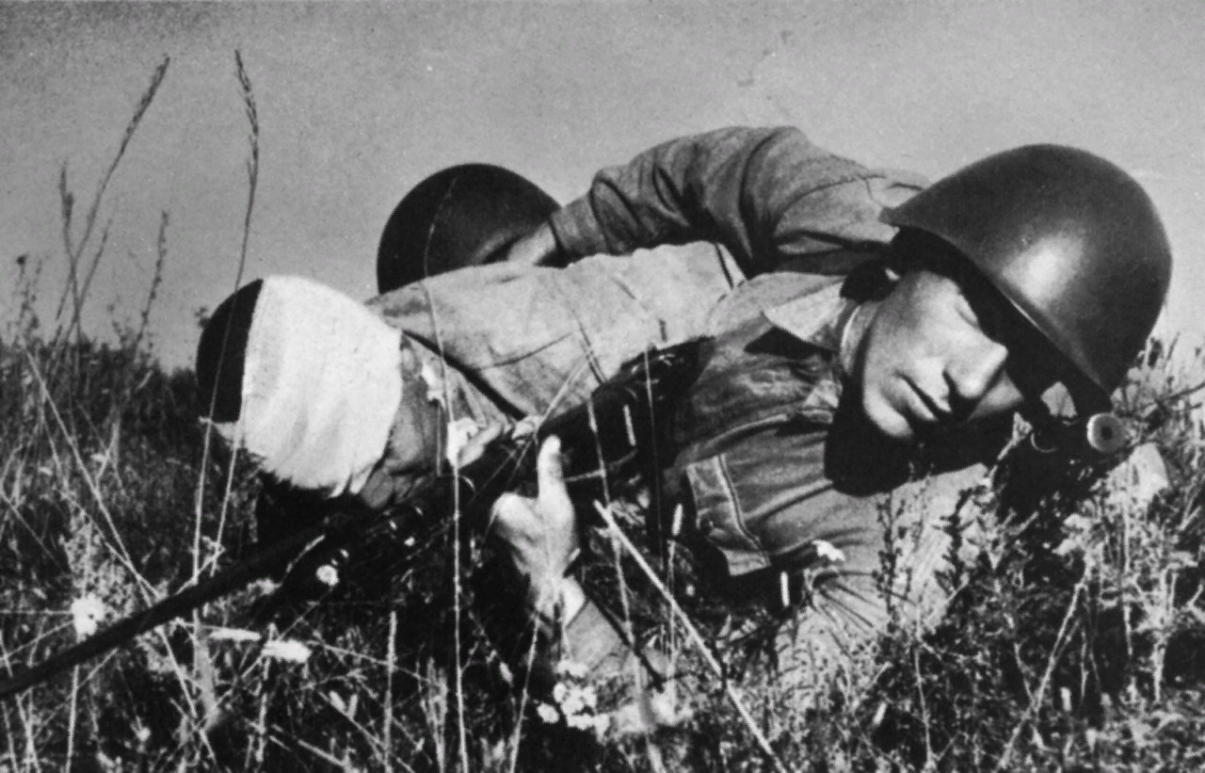
Дорогами войны.
«Кто не видел этого, вряд ли сможет представить такую жуткую картину «, - вспоминает ветеран, - «Казалось, небо смешалось с землёй, вокруг взрывы снарядов, свист пуль и в этой «мясорубке» надо было встать и пойти»…

Slide 7
Дорогами войны.
…И Сергей Соломатов вместе с товарищами, переборов чувство страха встал и пошёл. Но здесь первый раз не повезло фронтовику.

Slide 8
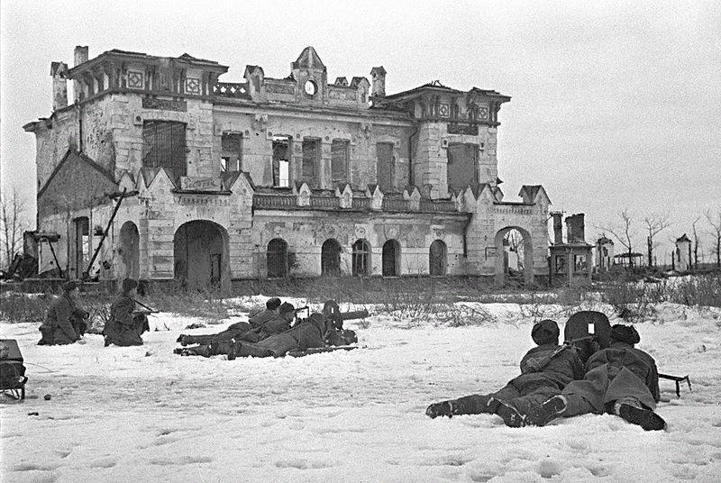
Дорогами войны.
…Полгода пробыл боец в, медсанбате, а после выздоровления, в июле 1942 года, вернулся на ф р о н т. Теперь он воевал в 120-й танковой роте, участвовал в освобождении Ленинграда из блокады.

Slide 9
Дорогами войны.
Во многих наступлениях и прорывах бывал наш земляк .Но все же в одном из боев опять не повезло Сергею Соломатову: он был ранен осколком в грудь и руку. Снова медсанбат, а затем, через месяц, снова фронт.

Slide 10
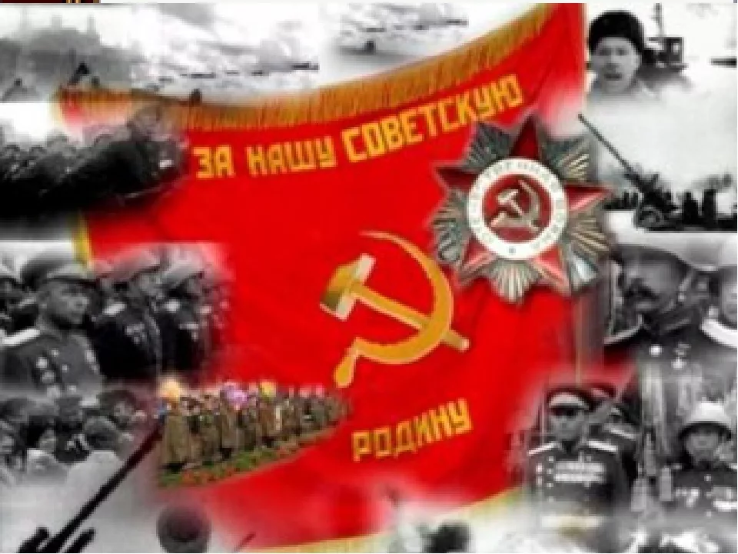
Дорогами войны.
В одном из переходов под городом Ригой пуля вражеского снайпера попала ему в левое ухо. Но это, как говорит фронтовик, была «пустяковая рана»: перевязали, перебинтовали и пошел гвардии сержант дальше ухабистыми дорогами войны.
…В середине августа 1944 года во время освобождения Прибалтики гвардии сержант Соломатов С.Е. был ранен снова. На этот раз рана оказалась очень серьёзной: фашистская пуля попала солдату в спину. Заключение медицинской комиссии было единогласным: «К строевой не годен». Так в декабре 1944 года закончилась война для Сергея Егоровича Соломатова. Ушли, в прошлое дороги войны, которыми прошел наш земляк, простой русский солдат, из деревни Тигино. Глубокий неизгладимый след оставила война в сердцах и памяти наших людей и до сих пор она дает о себе знать ранами фронтовиков, которые живут среди нас и говорят нам: «Боритесь за мир, будьте бдительны, не допустите новой войны, той трагедии, которая пришла на нашу землю в июне 1941 года…» Память о Соломатове Сергее живет и будет жить вечно.

Slide 11
Стихотворение.
Куда б ни шёл, ни ехал ты,
Но здесь остановись,
Могиле этой дорогой
Всем сердцем поклонись.
Кто б ни был ты — рыбак,
шахтёр,
Учёный иль пастух, —
Навек запомни: здесь лежит
Твой самый лучший друг.
И для тебя, и для меня
Он сделал все, что мог:
Себя в бою не пожалел,
А Родину сберёг.

